Slide 1
Tietopaketti Innokaupungeista
4/2025

Slide 2
Sisältö
Miksi Innokaupunkeja tehdään?
Ekosysteemisopimusten kaupungit
EU:n ja valtion rahoitus Innokaupungeille 2025
Ekosysteemisopimusten painopisteet
Tilannekuva
Vaikuttavuustarinoita

Slide 3
Miksi Innokaupunkeja tehdään?
EU:n kestävä kaupunkikehittäminen
Ekosysteemisopimus
TKI-investoinnit ja yhteistyö
Kaupungit ovat alustoja eurooppalaiselle innovaatiotoiminnalle. Samalla kaupungit ovat paikkoja, joissa erilaiset kestävyyshaasteet tulevat ilmi ja ratkaistaviksi.
Innokaupungit ovat Suomen tapa toteuttaa EU:n kestävää kaupunkikehittämistä, jonka ytimessä on digitaalinen ja vihreä siirtymä.
Sopimus vuosille 2021-2027 kaupungin ja työ- ja elinkeinoministeriön välillä valittujen ekosysteemien kehittämisestä yhteisesti rahoittamalla.
Mukana on 16 suomalaisen TKI-toiminnan tärkeää elinkeinoelämän kehitysaluetta; yliopisto- ja yliopistokeskuskaupungit.
4% TKI-investointien tavoite edellyttää, että parannamme kasvun edellytyksiä kuten kehitysympäristöjä sekä alueiden innovaatiokykyä.
Investoimalla innovaatiotyöhön kaupungit tukevat korkeakouluja ja yrityksiä ja luovat edellytyksiä alueensa tuottavuuden ja elinvoiman kasvulle.
Lue tiivis esitys Innokaupungeista (pdf)

Slide 4
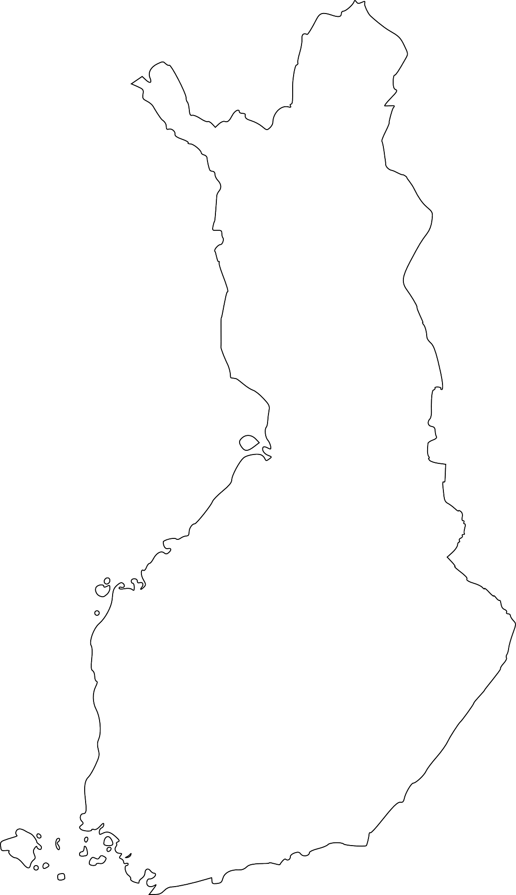
Ekosysteemisopimusten kaupungit
Espoo, Helsinki ja Vantaa
Joensuu
Jyväskylä
Kokkola
Kuopio
Lahti
Lappeenranta (+Imatra)
Mikkeli
Oulu
Pori
Kajaani (+Sotkamo)
Rovaniemi
Seinäjoki
Tampere
Turku
Vaasa

Slide 5
Innokaupungit osallistuvat hankerahoitukseen
Vuosien 21-27 aikana EU, valtio, kaupungit ja muut julkiset satsaavat yhdessä liki 200 miljoonaa euroa innovaatioekosysteemien kehittämiseen.
Kaupungit osallistuvat kokonaisuuteen 25–40% osuudella.
Juuri nyt hankkeita on käynnissä 79 miljoonan euron edestä, josta kaupunkien suoraa rahoitusta on 22 miljoonaa euroa.
Rahoitus vaihtelee kaupungeittain noin neljännesmiljoonasta liki viiteen miljoonaan euroon (huhtikuu 2025).
EU:n ja valtion EAKR-rahoitusta hallinnoivat maakuntien liitot yhteistyössä kaupunkien kanssa.

Slide 6
Innokaupunkien saama EU:n ja valtion rahoitus
Lue uutinen ja katso myönnetty valtion ja EU:n rahoitus vuosina 21-25: Valtioneuvosto päätti 14,2 miljoonan euron jakamisesta ekosysteemisopimusten toteuttamiseen - Innokaupungit

Slide 7
Ekosysteemi-sopimusten painopisteet
Joensuu | Fotoniikka, Metsäbiotalous
Jyväskylä | Liikunta, Terveyden edistäminen ja hyvinvointi Uudistuva teollisuus
Pk-seutu | Älykkäät ja kestävät kaupunkiratkaisut, Hyvinvointi ja terveysteknologia, Uudet oppimisympäristöt ja Osaamisen digitaaliset ratkaisut
Kajaani | Mittaustekniikka ja mittaukset Suurteholaskenta, Tekoäly ja Datakeskukset
Kokkola | Akkukemia sekä Kiertotalous ja Teollisuuden älykkäät ratkaisut
Kuopio | Terveys- ja hyvinvointiteknologia, Vesiosaaminen
Lahti | Kansainvälinen urheiluliiketoiminta, Kaupunkien hiilineutraali kiertotalous ja elintarvikeinnovaatiot, Sähköinen liikenne ja liikkumisen edelläkävijäratkaisut
Lappeenranta | Puhdas sähköistäminen, Biotuotteet ja –materiaalit
Mikkeli | Yhdyskuntavesien kiertotalous
Oulu | Digitalisaatio kaupunkiympäristön muutoksessa, Kestävä kiertotalous ja puhtaat ratkaisut, OuluHealth
Pori | Automaatio ja robotiikka Teknologiametallit ja kiertotalous
Rovaniemi | Arktinen matkailu Tulevaisuuden hyvinvointi
Seinäjoki | Ruokaekosysteemin kestävä kehitys Älykkäästi uudistuva teollisuus
Tampere | Digitaaliset terveysratkaisut Rakennukset, Energia ja infrastruktuuri Sustainable Industry X
Turku | Kiertotalous, Resurssiviisaus ja Biotalous Terveys- ja hyvinvointiteknologia Uudistuva teollisuus
Vaasa | Kestävät ja älykkäät energiajärjestelmät

Slide 8
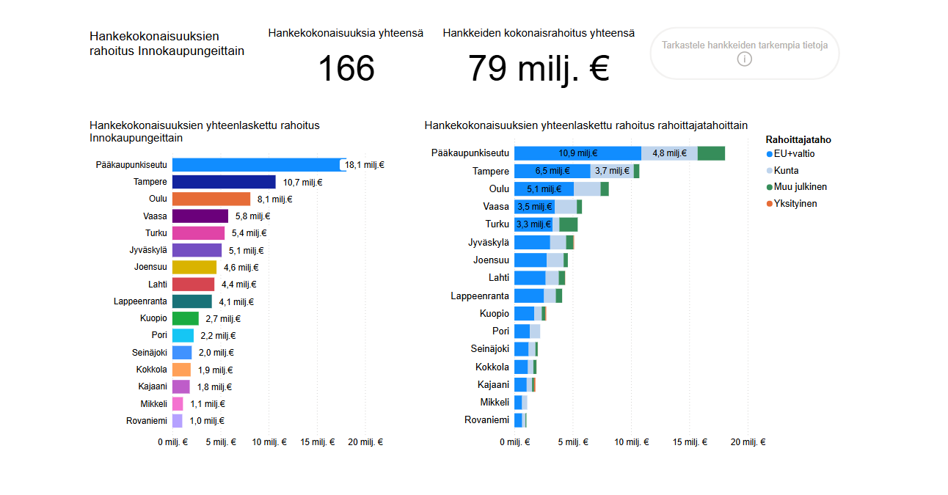
Innokaupunkien tilannekuva
Innokaupunkien tilannekuva seuraa ekosysteemisopimusten toteuttamisen etenemistä. Tietonäkymät kuvaavat mm. kestävän kaupunkikehittämisen hankehakujen etenemistä, käynnistyneitä hankkeita ja ekosysteemitoiminnan kokonaisuutta.
Vaikuttavuus-sivultamme löydät sekä Innokaupunkien vaikuttavuusmallin että tilannekuvan.
Vaikuttavuus - Innokaupungit

Slide 9
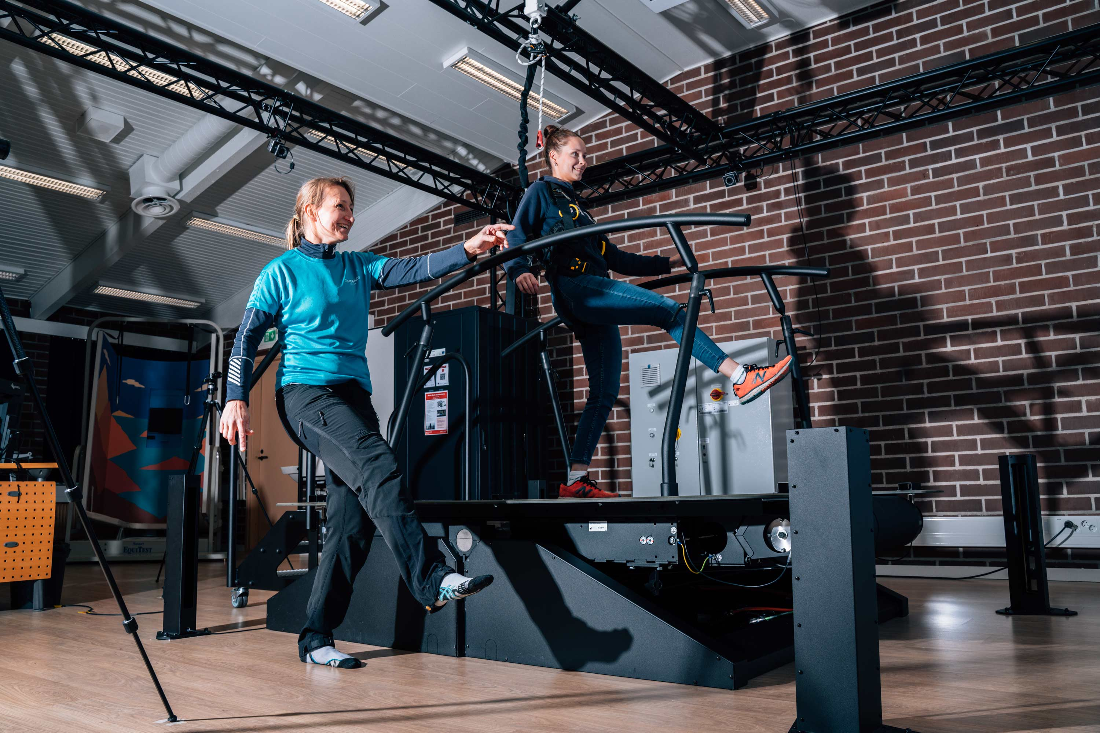
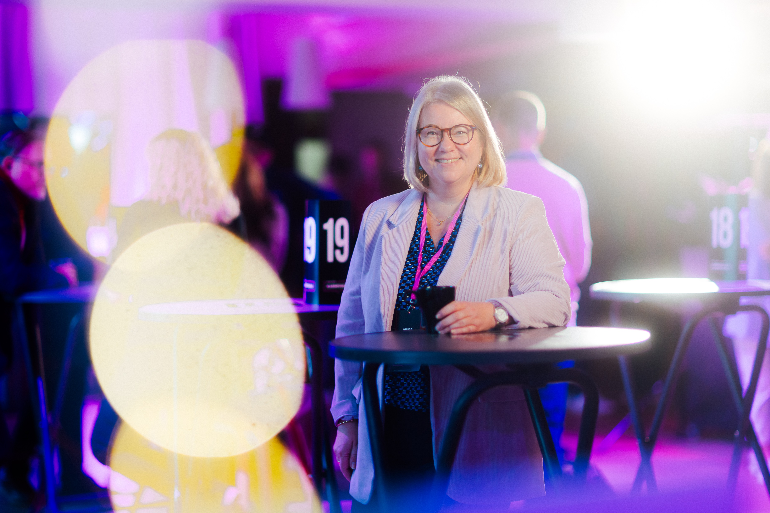
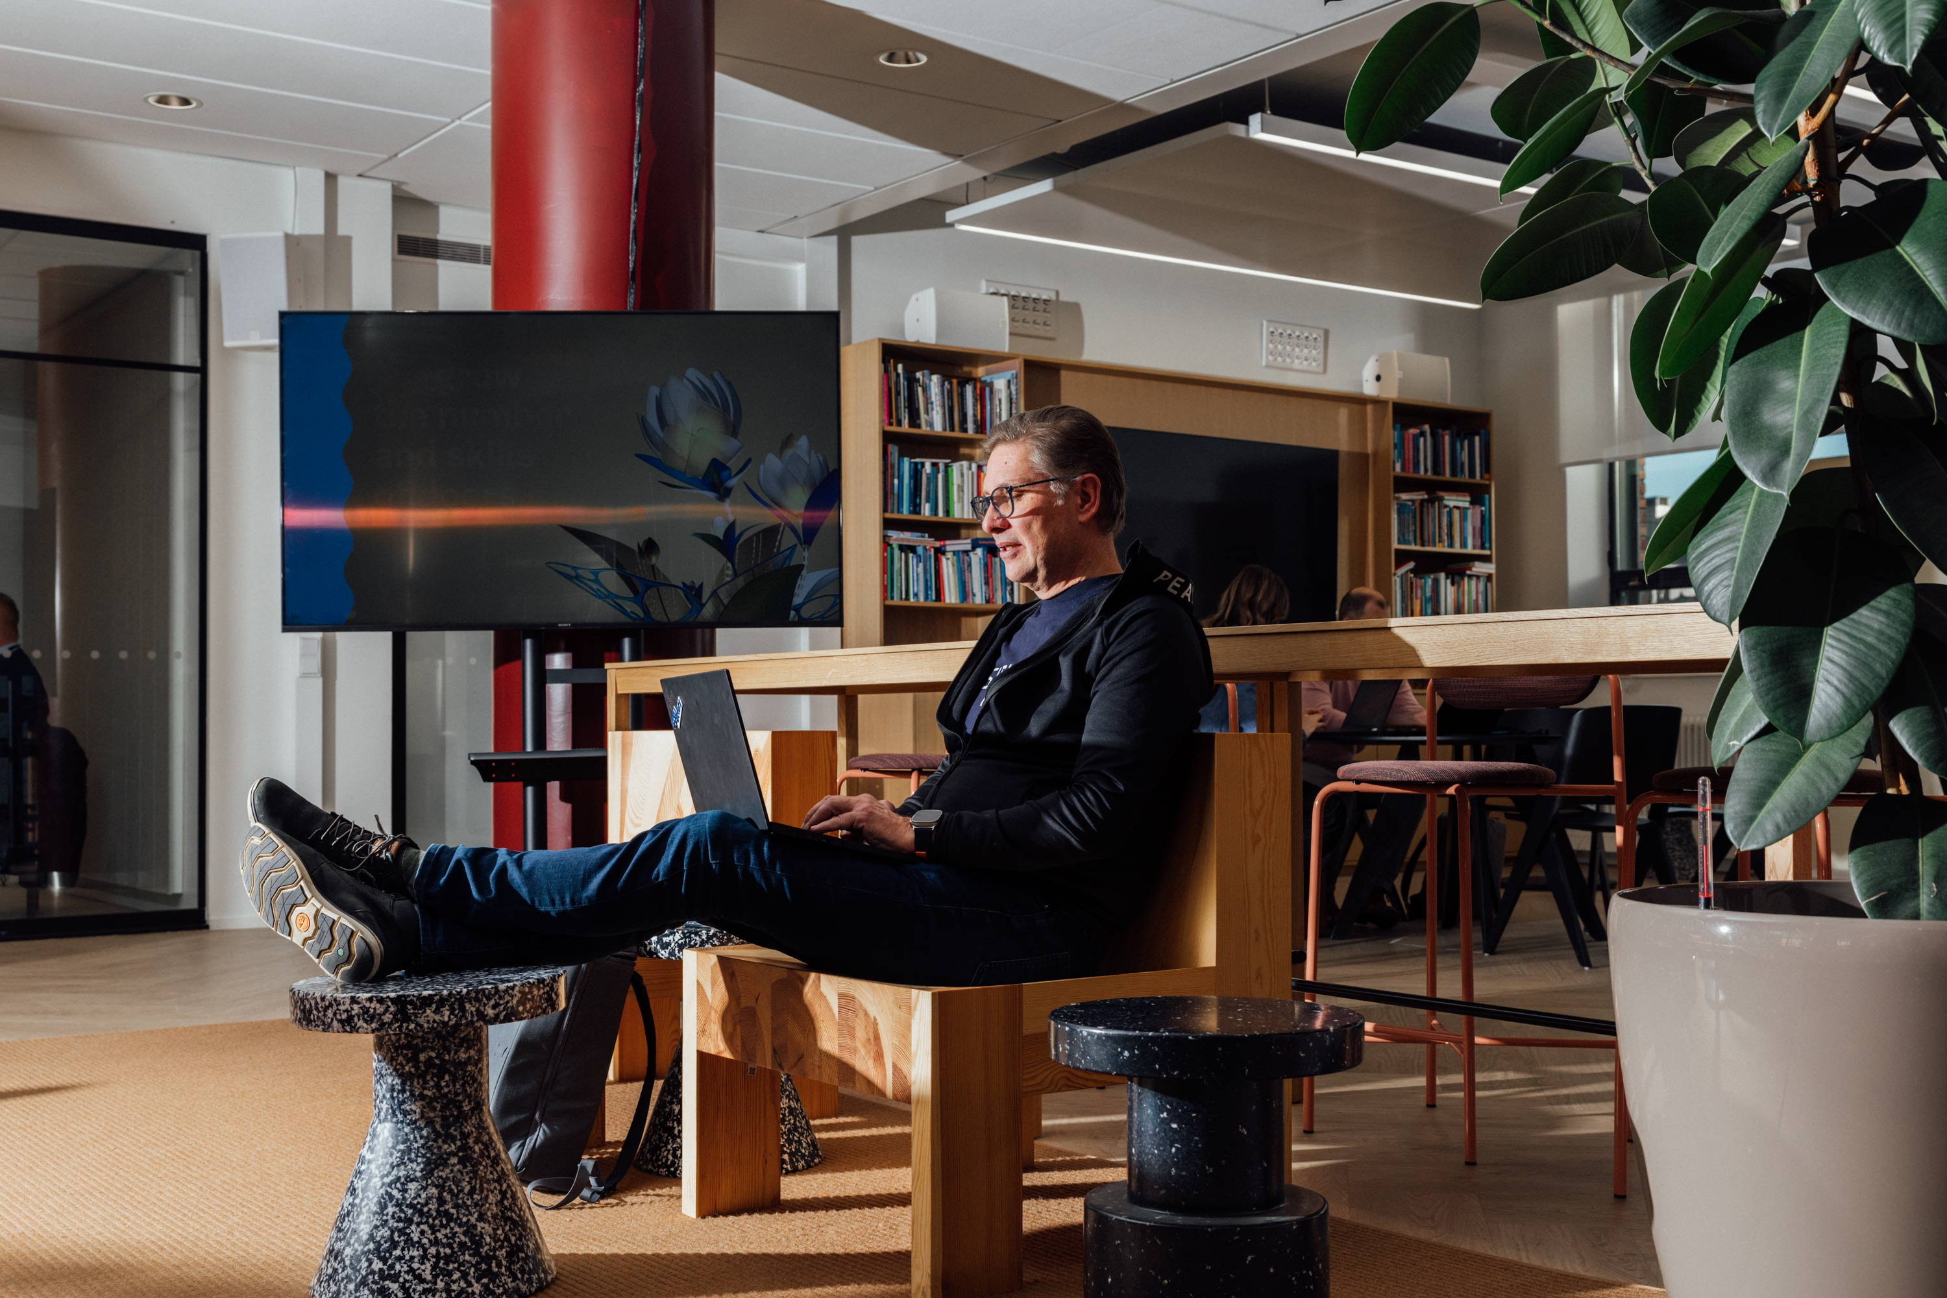
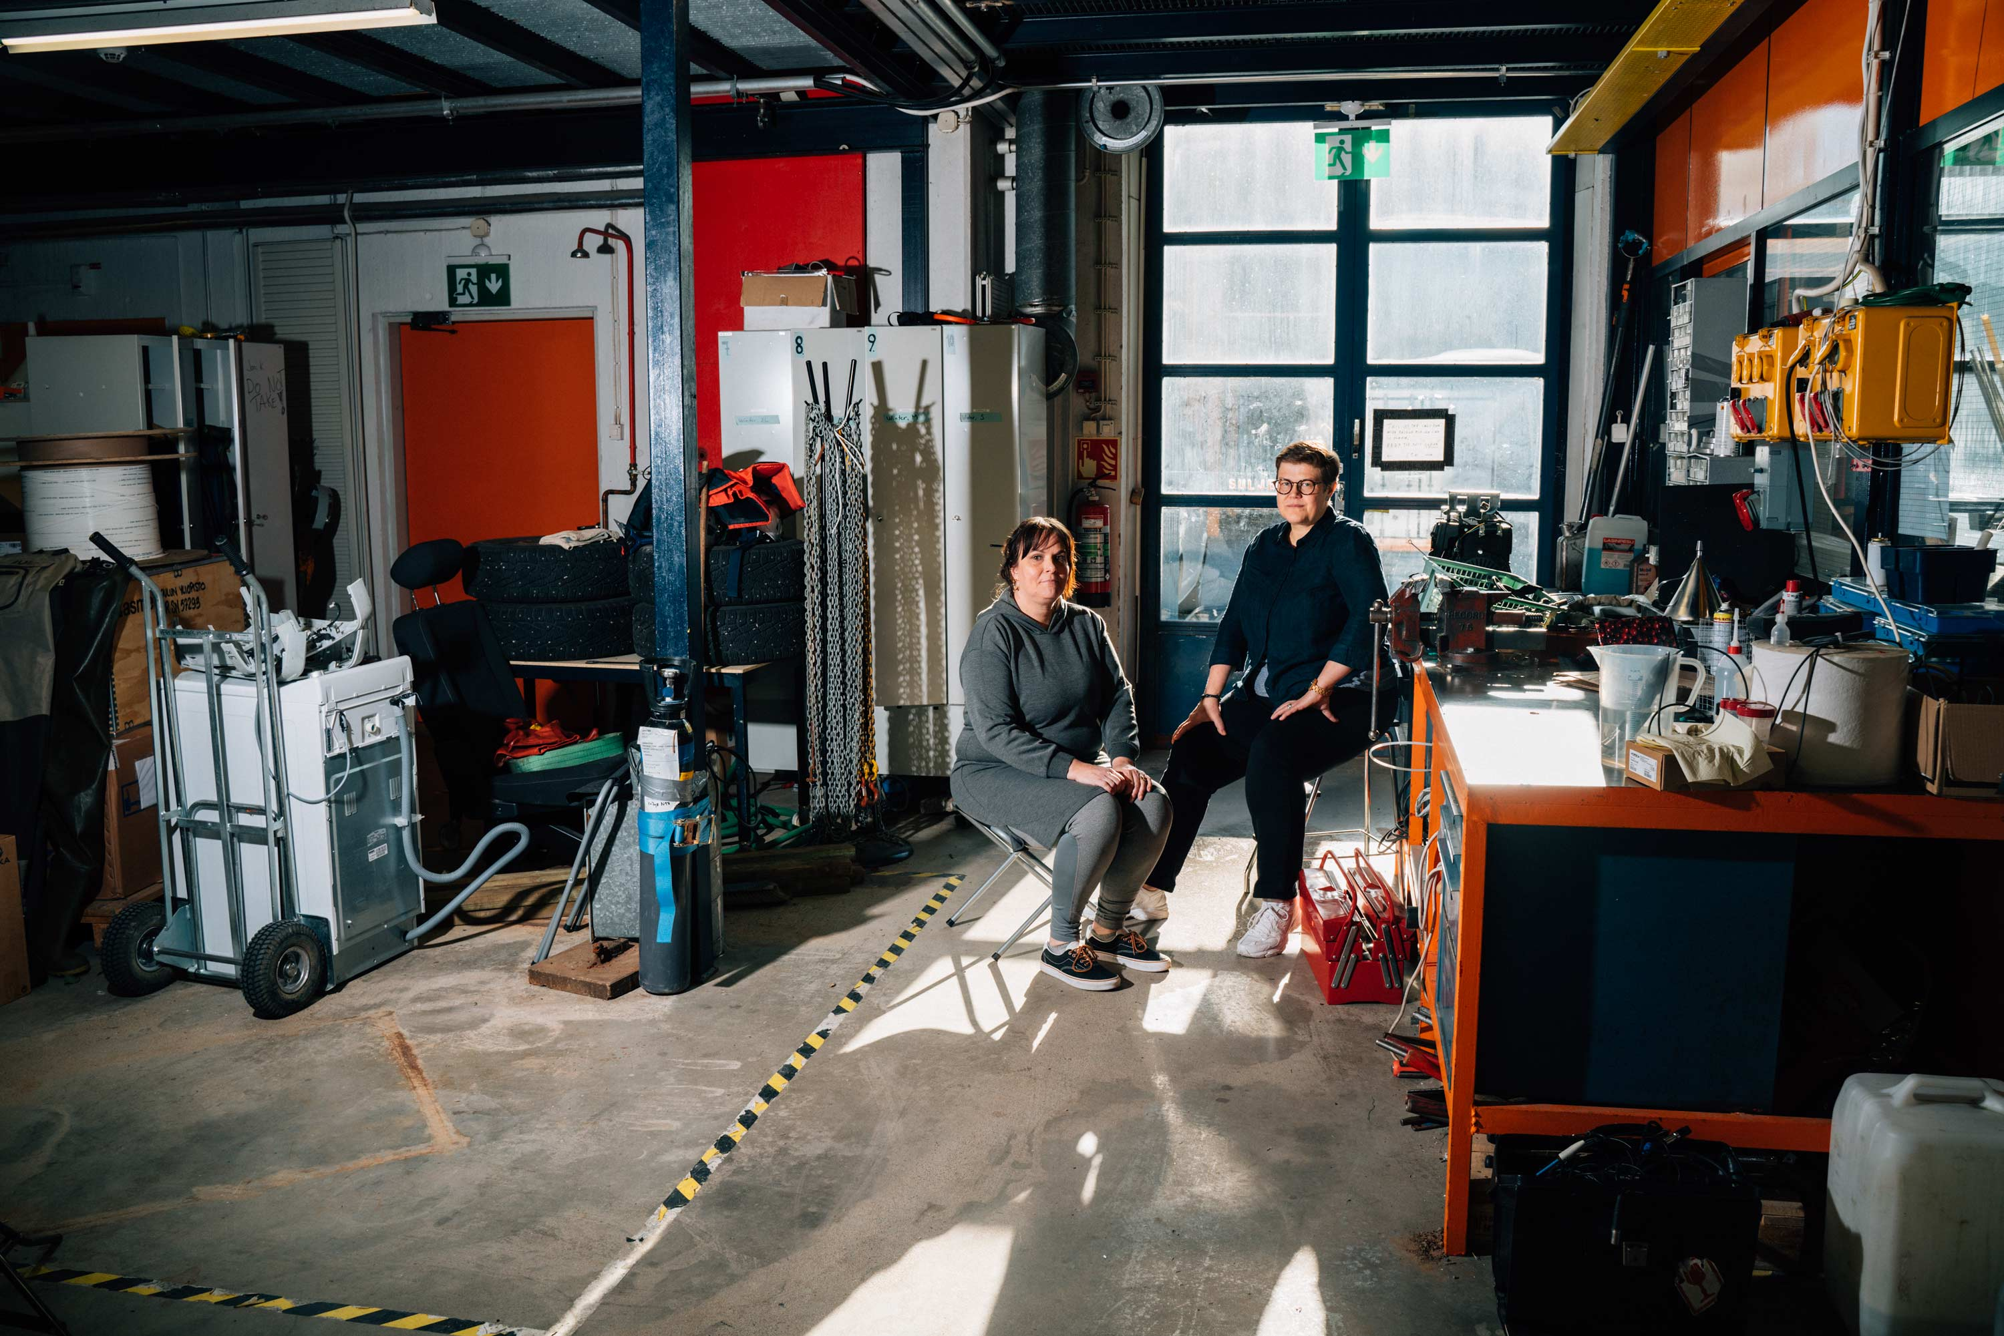
Innokaupunkien vaikuttavuustarinoita
Rovaniemi haluaa tasata matkailupiikkejä – joulupukille etsitään vertaista luonnosta ja hyvinvoinnista -
Jyväskylä auttaa yrityksiä murtautumaan kansainvälisille urheiluliiketoiminnan markkinoille -
Pääkaupunkiseudun kaupungit auttavat ulkomaisia yrityksiä kotiutumaan – laskeutuneita yrityksiä on liki 50 -
Oulun uusi H2Koulu valmistaa osaajia alalle, joka on vasta syntymässä -

Slide 10
Innokaupungit.fi

